Slide 1

Troubles
Acido-Basiques.
Université Saad Dahlab – Blida
Module de physiopathologie
3ème année de médecine
Pr A.Y.Kada
Service de Neurochirurgie
CHU Blida

Slide 2
Généralités.
Il fait partie des grands équilibres métaboliques à respecter, il est basé sur la concentration plasmatique de protons.
le noyau de l'isotope le plus répandu de l'hydrogène, H⁺, étant un simple proton.
Le pH du sang est très stable, il est de 7,40 (± 0,02).

Slide 3
La régulation de l'équilibre acide-base
Pour maintenir son pH dans ces limites très étroites, l’organisme est doté de systèmes régulateurs très performants. Il s’agit :
  à court terme (quelques secondes), des systèmes « tampons » qui neutralisent instantanément l’excédent d’acidité (à l’intérieur des cellules du sang, de l’os…).
  à moyen terme (quelques minutes), des poumons.
  à plus long terme (quelques heures à quelques jours), des reins.
Le problème c’est que ces systèmes ne suffisent pas toujours.
Par exemple, la capacité d’élimination de l’acidité par les reins est limitée et avec l’âge, elle diminue.

Slide 4
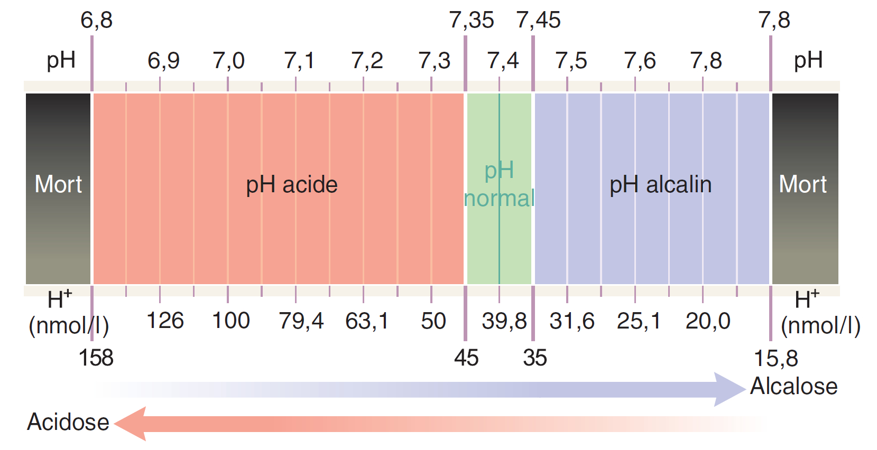
Troubles de l’équilibre acido-basique.

Slide 5
Sources d’ions H+.
Il existe deux sources principales d’acide :
  Les acides volatils, issus du métabolisme cellulaire des glucides et des lipides, générant, en présence d’O₂ , de l’eau et du CO₂ (métabolisme oxydatif). Le CO₂ généré est éliminé directement par la respiration, sans modifier l’équilibre acide base en situation physiologique.
  Les acides fixes, issus du métabolisme des protéines (H₂ SO₄ pour les acides aminés soufrés, HCl pour la lysine, H₂ P0₄ pour les nucléoprotéines). Cette charge acide d’environ 1 mmol/kg/j est tamponnée avant d’être éliminée par le rein.

Slide 6
Rôle du rein dans l’équilibre acide-base.
Réabsorption des bicarbonates filtrés par le rein, fonction des parties proximales du tubule rénal.
Excrétion de la charge acide fixe, fonction des parties distales du néphron (canal collecteur).

Slide 7

Concept d’Anderson-Hasselbach.
Rôle exclusif du bicarbonate plasmatique.
Les variation du pH plasmatique sont fonction:
  Des variations des bicarbonates plasmatiques (troubles métaboliques).
  Des variations de la PaCO₂ (troubles respiratoires).

Slide 8
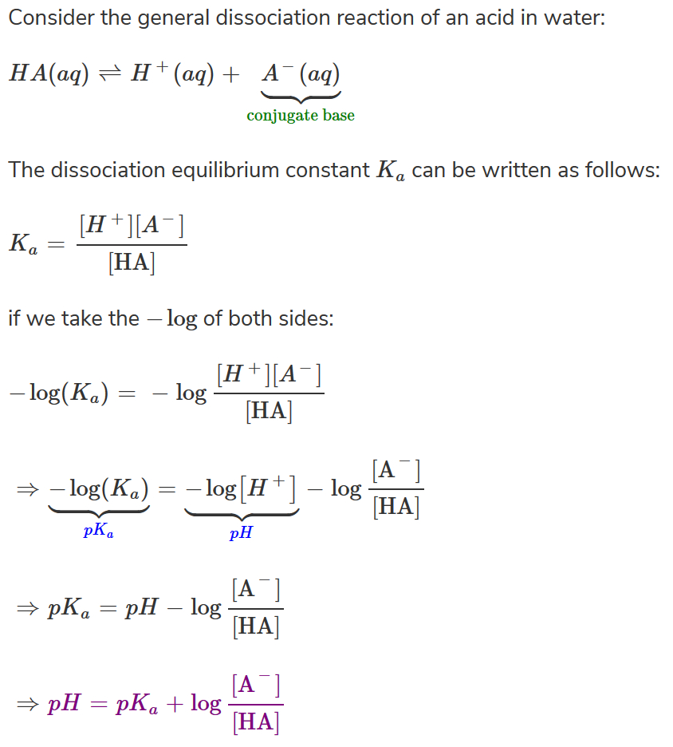
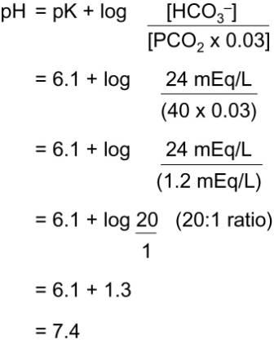
Equation d’Anderson-Hasselbach.

Slide 9

Perturbations de l’équilibre acido-basique.

Slide 10
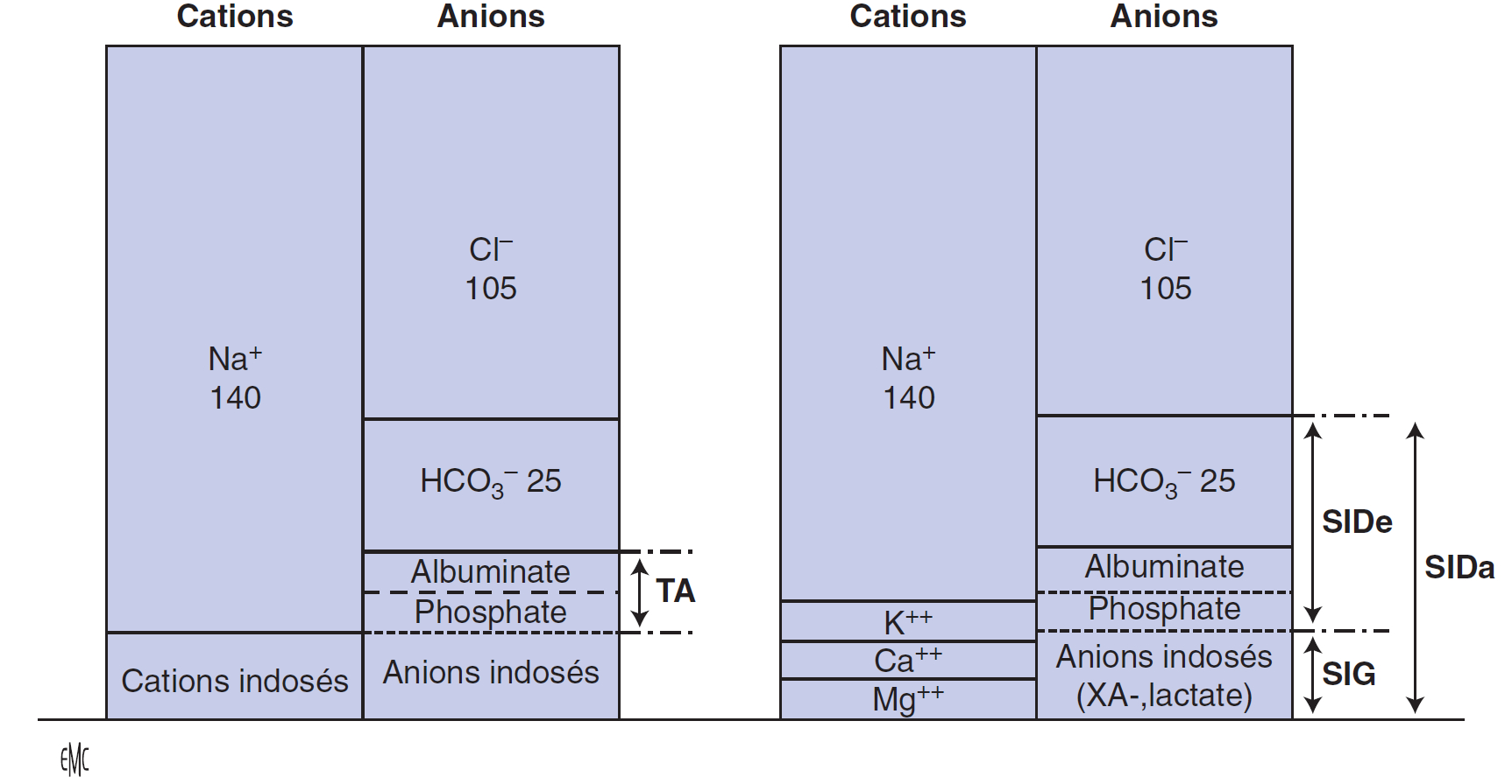
Trou anionique plasmatique.
Selon le principe de l’électroneutralité dans le plasma, la somme des concentrations des anions est égale à la somme des concentrations des cations.
Si on considère les concentrations des cations Na+ et K+ et des anions HCO3– et Cl–, il existe une différence appelée trou anionique (TA).
il existe physiologiquement plus d’anions indosés que de cations indosés.
Les variations de TA vont permettre d’évaluer si l’anion accompagnant l’H+ en excès (donc la perte de HCO3–) est le Chlore (anion dosé) associé à des anions indosés habituels (protéines plasmatiques, et dans une moindre mesure phosphates, sulfates et autres anions organiques).

Slide 11
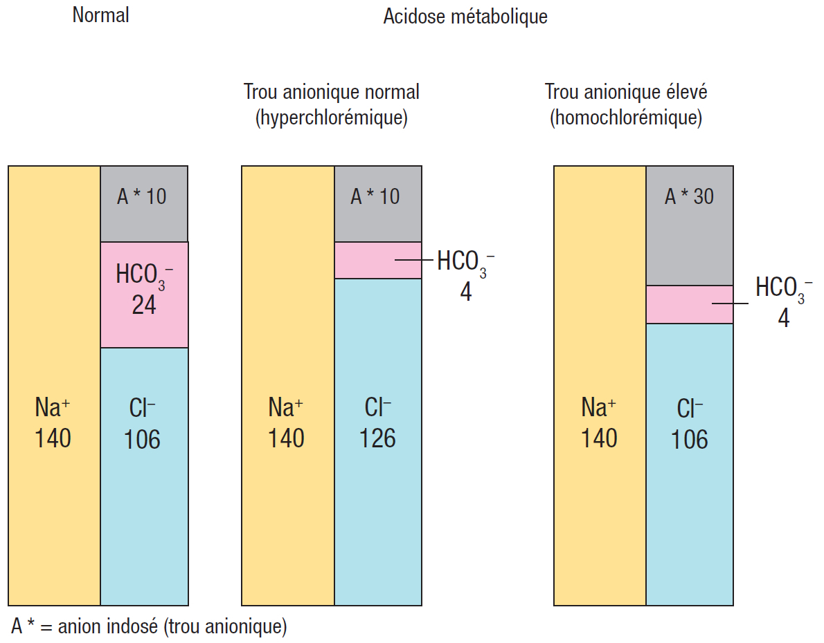

Slide 12
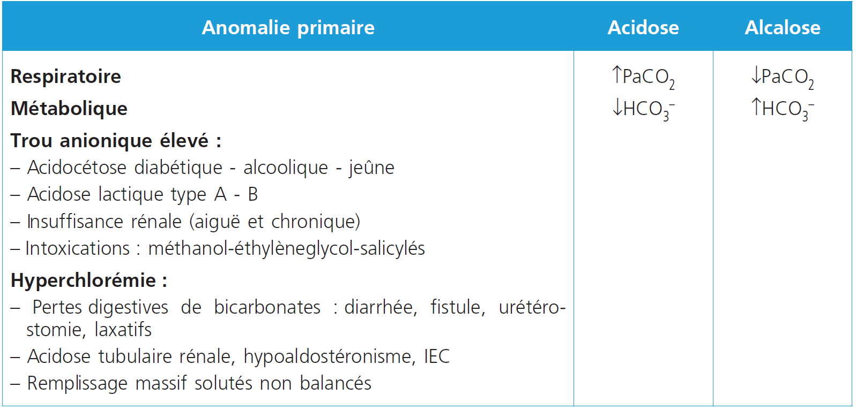
Troubles acido-basiques selon AH.

Slide 13


Les acidoses métaboliques.

Slide 14
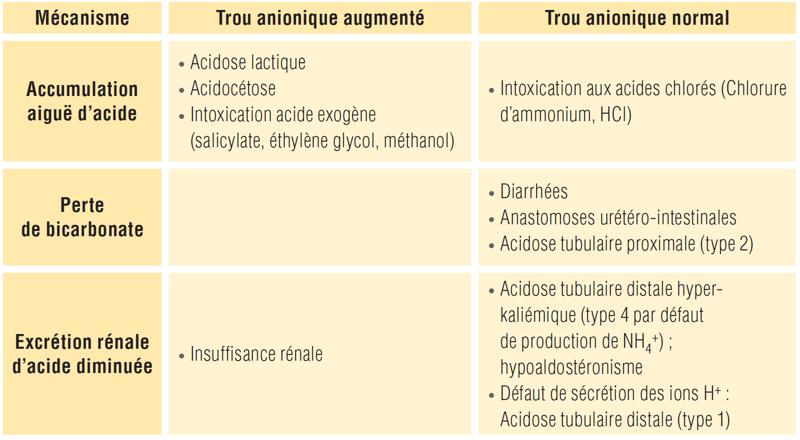
Les acidoses métaboliques.

Slide 15
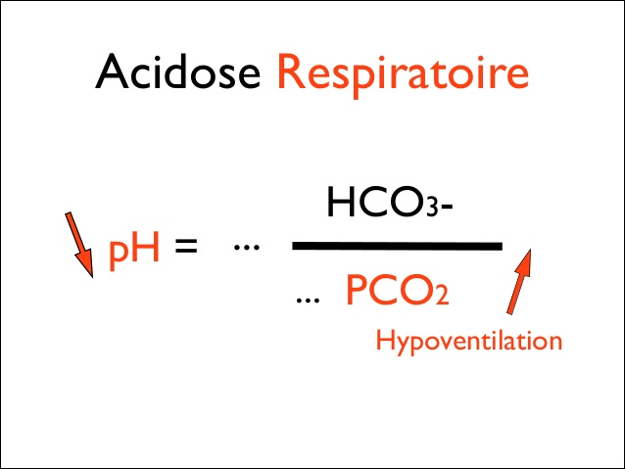
Les acidoses respiratoires.
Déséquilibre entre ventilation alvéolaire et production de CO2 entraînant une ↑ de la PaCO2.
Compensation rénale en situation chronique.

Slide 16
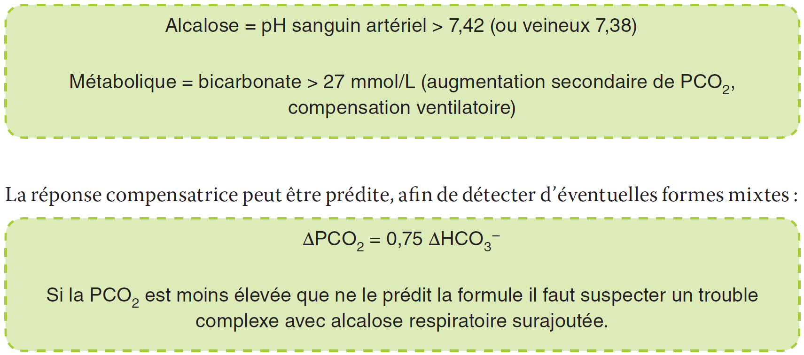
Les alcaloses métaboliques.

Slide 17
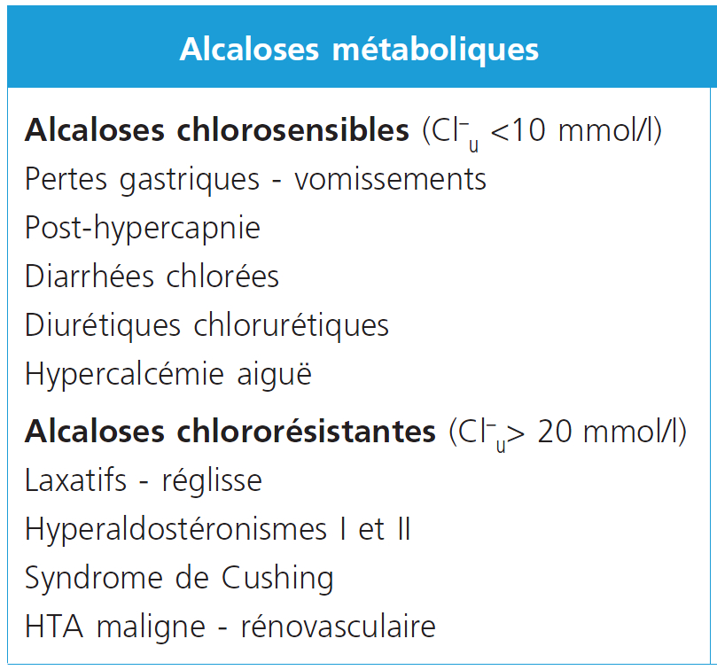
Les alcaloses métaboliques.

Slide 18
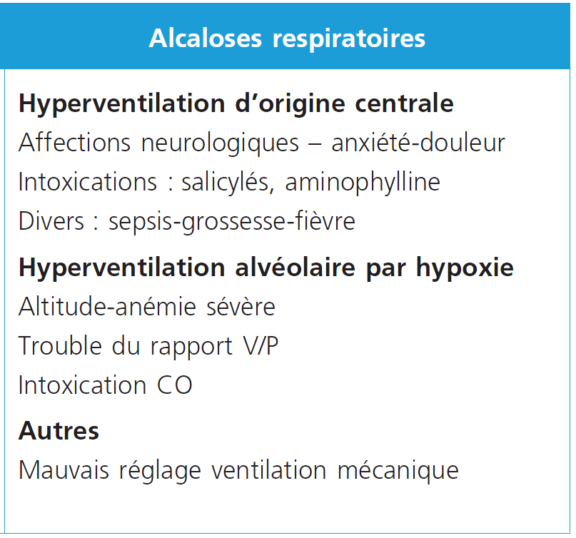
Les alcaloses respiratoires.

Slide 19
Conclusion.
Les troubles simples = modification des bicarbonates ou de la PaCO2 sans autres perturbations associées.
Les troubles mixtes = association d’un trouble métabolique et respiratoire allant dans le même sens.
Les troubles complexes = association de 2 ou 3 troubles n’allant pas tous dans le même sens.

